Slide 1

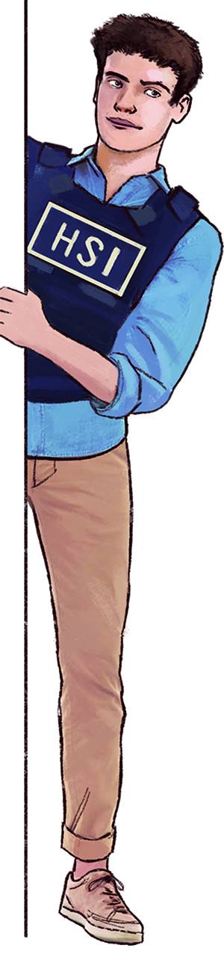

HSI – 7.º ano
Correção da ficha de avaliação n. º 1
Das sociedades recoletoras às primeiras civilizações

Slide 2

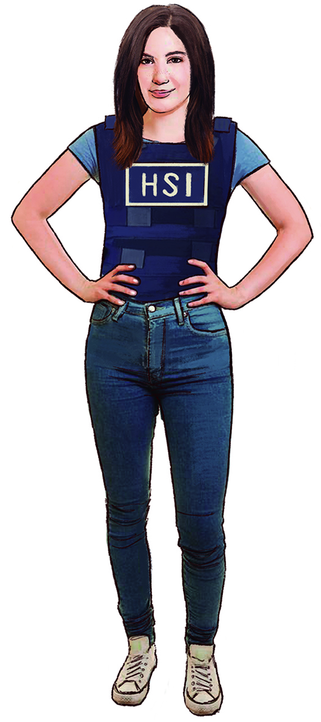
GRUPO I
Das sociedades recoletoras às primeiras sociedades produtoras

Slide 3

1. A História é a ciência que estuda a vida dos seres humanos ao longo dos tempos. Assinala com X a opção que completa mais corretamente a afirmação.
A História constrói-se a partir de ...
monumentos.
fontes escritas e não escritas.
fontes escritas, não escritas e orais.
b) Exemplos de fontes escritas são as...
ossadas .
cartas.
lendas.
x
x
c) A História conta muito com a ajuda de ciências, como a...
Astronomia.
Matemática.
Arqueologia, a Geografia e a Química ...
x

Slide 4

  2. Risca a palavra errada nas afirmações seguintes:
a) Paleolítico é o período da Pré-história em que os seres humanos fabricavam instrumentos em pedra lascada/polida.
b) O primeiro hominídeo a fabricar instrumentos foi o Australopiteco/Homo habilis.
c) Os primeiros instrumentos eram fabricados em pedra/barro.
d) O fabrico de instrumentos desenvolveu a habilidade manual/emocional e a inteligência.

Slide 5
  3. Lê a fonte.
A Domínio do fogo Ao controlar o fogo, ao transportá-lo e usá-lo, o Homem diferenciou-se definitivamente dos outros animais. Tornou-se um criador. Controlava o processo de queima, o misterioso poder do calor. Assim foi afirmando o seu poder sobre a Natureza. Gordon Childe, A evolução cultural do Homem, Editora Zahar, 1981.
3.1. Transcreve uma frase da fonte A que demonstre a importância do controlo do fogo para a Humanidade.
“...foi afirmando o seu poder sobre a Natureza”.
3.2. Refere como os seres humanos do Paleolítico podiam usar o fogo.
Os seres humanos do Paleolítico podiam usar o fogo para cozinhar, aquecer e iluminar os seus abrigos, aperfeiçoar os instrumentos, afugentar os animais e socializar, quando se reuniam junto da fogueira.

Slide 6
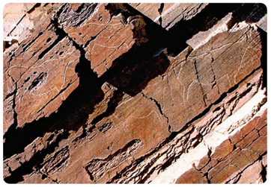
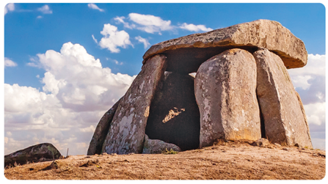
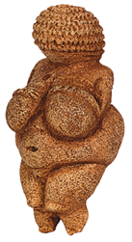
4. Faz a legenda das imagens quanto ao tipo de arte representado.
B
D
C
Arte rupestre
Arte megalítica
Arte móvel

Slide 7
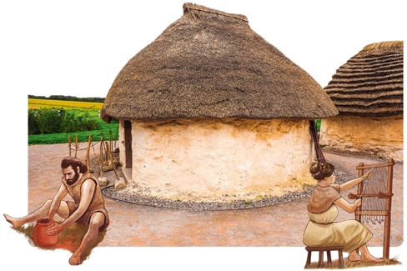
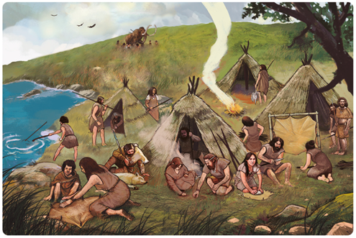
5. Observa as fontes.
E
F
5.1. Identifica os modos de vida representados nas fontes E e F.
Na fonte E está representado o modo de vida recolector; na fonte F, o modo de vida produtor.

Slide 8
5.2. Constrói um pequeno texto (cerca de 6 linhas) sobre A passagem do modo de vida recoletor para o modo de vida produtor. Na tua resposta, deves aplicar os conceitos de Paleolítico, Neolítico, nomadismo e sedentarização e integrar informação das fontes.
Os seres humanos do Paleolítico dedicavam-se à caça, pesca e recolha de frutos e raízes (fonte E). Como dependiam do que Natureza lhes fornecia, sempre que o alimento escasseava mudavam de local eram, por isso, nómadas. Com a prática da agricultura e a domesticação de animais, os seres humanos deixaram de ter necessidade de procurar alimentos e passaram a esperar pelas colheitas. Assim, os seres humanos deixaram de ser nómadas e passaram a ser sedentários, dedicando-se a atividades como a agricultura, pecuária, olaria, cestaria e tecelagem (fonte F). Este novo período foi designado pelos historiadores de Neolítico.

Slide 9

GRUPO II
Contributos das primeiras civilizações

Slide 10

1. Lê a fonte.
A Das aldeias às cidades As primeiras civilizações surgiram nos vales férteis de grandes rios [...]. A prática da agricultura, aliada à fertilidade da terra, permitiu a existência de excedentes e, em consequência, tornou possível às populações a prática do comércio. As comunidades estabeleceram governos mais formais, criaram novas especializações, algumas pessoas puderam tornar-se sacerdotes ou artífices, começaram a surgir diferenças económicas e sociais e a maior parte destas comunidades começou a desenvolver ou a utilizar um sistema de escrita. Peter Stearns, World History in Documents, New York University Press, 1998 .

Slide 11
1.1. Assinala com X a opção que completa corretamente a afirmação.
  a) Segundo a fonte A, a prática da agricultura, aliada à fertilidade da terra, permitiu ...
  a diferenciação social.
  a existência de excedentes e, por conseguinte, o desenvolvimento do comércio.
  a indústria.
x
b) Com a especialização de funções, surgiram ...
novas comunidades.
diferenciações sociais e económicas.
técnicas diferenciadas.
  c) As novas comunidades começaram a desenvolver um...
  sistema de rega.
  sistema de construção.
  sistema de escrita.
x
x

Slide 12
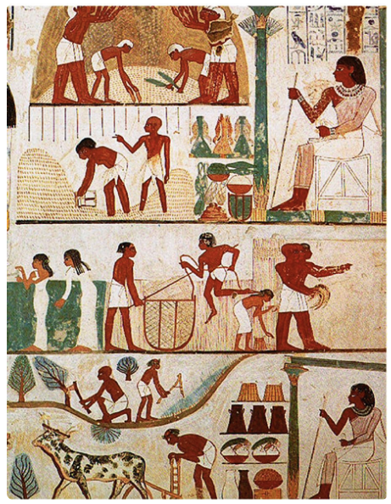
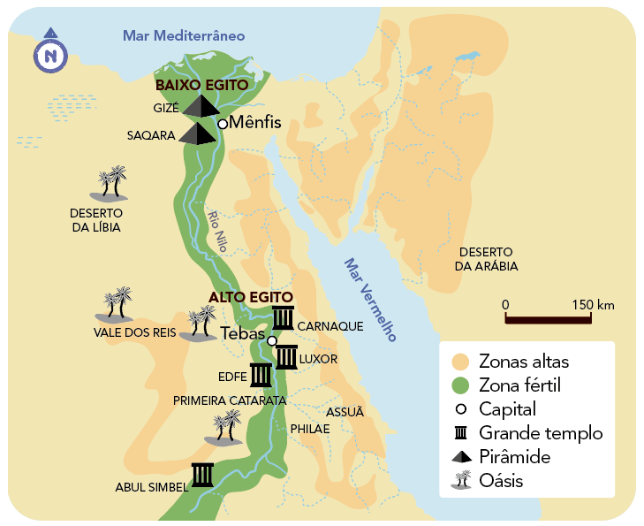
2. Observa as fontes.
B Antigo Egito
C Atividades económicas representadas numa pintura num túmulo (c. 1500 a. C.)

Slide 13

2.1. A partir da análise das fontes, indica:
a) a civilização representada. Egípcia.
b) o rio que a atravessa. Nilo.
c) as atividades desenvolvidas. Agricultura e artesanato.
d) a planta que usavam como suporta para a escrita. Papiro.
3. Completa os espaços em branco, para descreveres os poderes do Faraó.
O Faraó concentrava em si todos os poderes; era sumo sacerdote, juiz supremo, comandava os exércitos e controlava a administração. Os Egípcios acreditavam que o Faraó era um deus e, por isso, detinha um poder sacralizado.

Slide 14
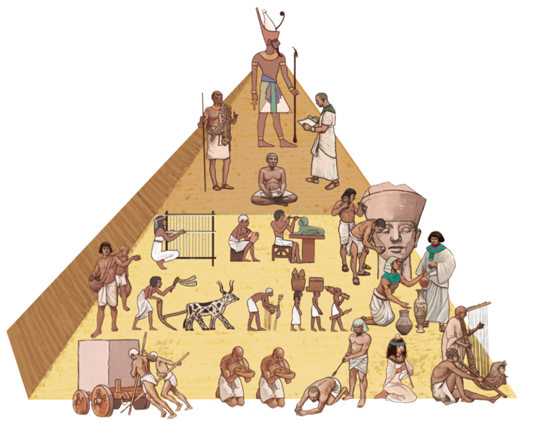
4. Observa a fonte e completa o quadro sobre a sociedade egípcia.
Grupos privilegiados | Nobres, altos funcionários e escribas.
Grupos não privilegiados | Camponeses, artesãos, comerciantes e escravos.
Características da sociedade egípcia | Estratificada e hierarquizada.
D Sociedade egípcia

Slide 15
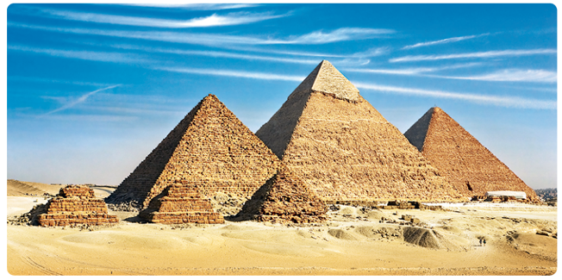
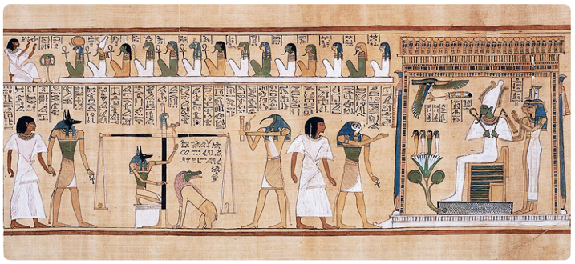
5. Observa as fontes.
E Pirâmides de Gizé
F Tribunal de Osíris

Slide 16
5.1. A partir das fontes E e F, assinala com V as afirmações verdadeiras e com F as falsas.
Os Egípcios eram monoteístas, porque acreditavam em vários deuses.
Os deuses tinham apenas forma animal.
Os Egípcios acreditavam na imortalidade da alma e na reencarnação.
No Tribunal de Osíris, julgava-se a passagem do defunto para a vida eterna.
Os Egípcios deixaram importantes contributos na Medicina, na Geometria
e na Astronomia.
F
F
V
V
V

Slide 17
6. A arte egípcia estava ao serviço da religião. Explica de que forma as características da arquitetura egípcia estão ligadas às suas crenças.
A arquitetura egípcia caracteriza-se pela sua grandiosidade, monumentalidade e durabilidade. Os Egípcios preocuparam-se em fazer construções colossais, para homenagear os deuses e os mortos. Como acreditavam na reencarnação do corpo e na imortalidade da alma, consideravam que as suas construções deveriam durar para sempre.

Slide 18

HSI – 7.º ano
FIM
CONTINUA A INVESTIGAR!

